Slide 1
Муниципального казённого дошкольного
образовательного учреждения детского сада
общеразвивающего вида №1
Презентация опыта работы на тему:
«Инновационные формы взаимодействия
музыкального руководителя с родителями в условиях реализации ФГОС ДО»
музыкальный руководитель
Розенбаум Ольга Юрьевна
Узловая, 2020

Slide 2
«Воспитание детей надо начинать с воспитания родителей. Именно родители должны стать нашими помощниками, союзниками, участниками единого педагогического процесса, коллегами в деле воспитания детей»
В.А.Сухамлинский

Slide 3
Цель: создании единого образовательного пространства с учетом изменения позиции родителей из «сторонние наблюдатели» в позицию «активные участники» в процессе музыкального развития детей.
Задачи:
создать атмосферу взаимопонимания, общности интересов, эмоциональной взаимоподдержки;
раскрыть перед родителями важные стороны музыкального развития ребёнка на каждой возрастной ступени дошкольного детства;
заинтересовать, вовлечь родителей в воспитательно-образовательный процесс через разнообразные формы дифференцированной работы;
активизировать участие родителей в мероприятиях ДОУ, приобщить их к музыкальному искусству,
способствовать развитию совместной музыкально-художественной деятельности родителей и детей.

Slide 4
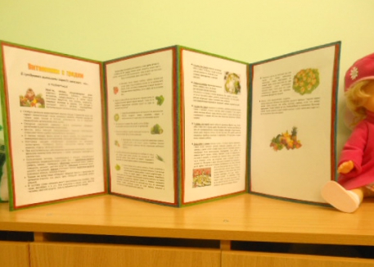
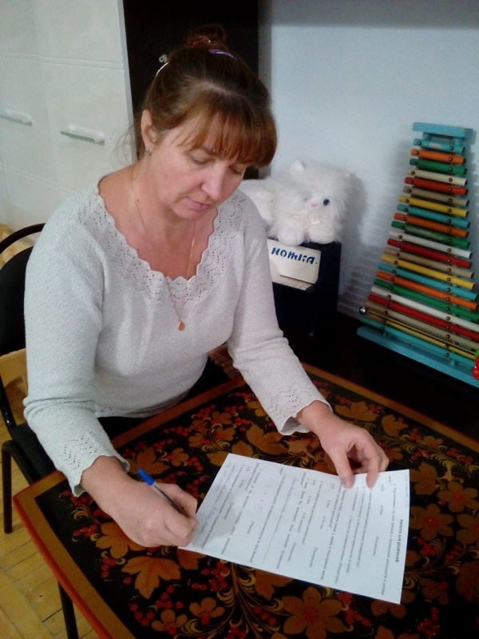
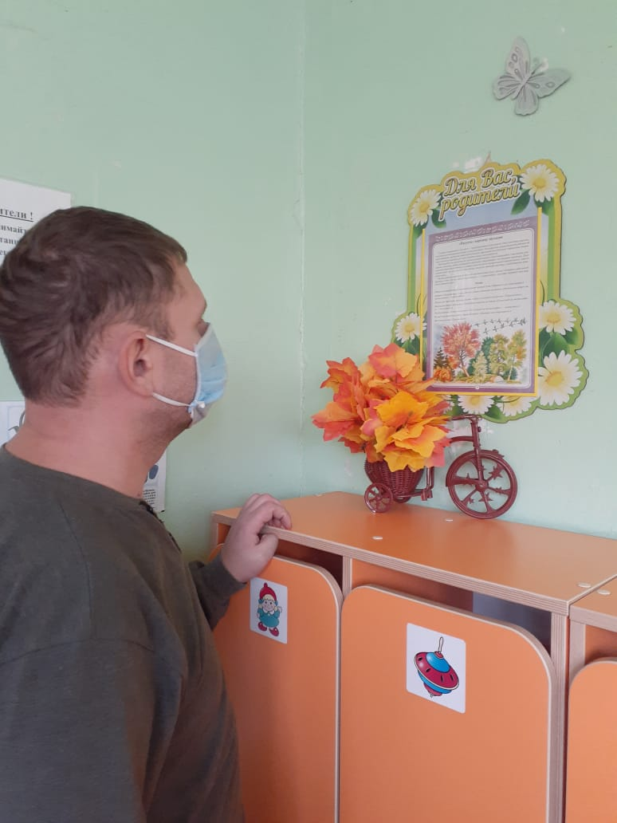
Информационно-аналитическое направление
Папки
-раскладушки
Анкетирование

Slide 5
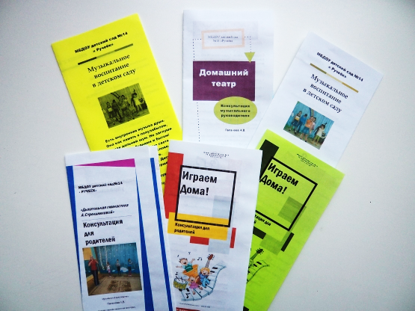
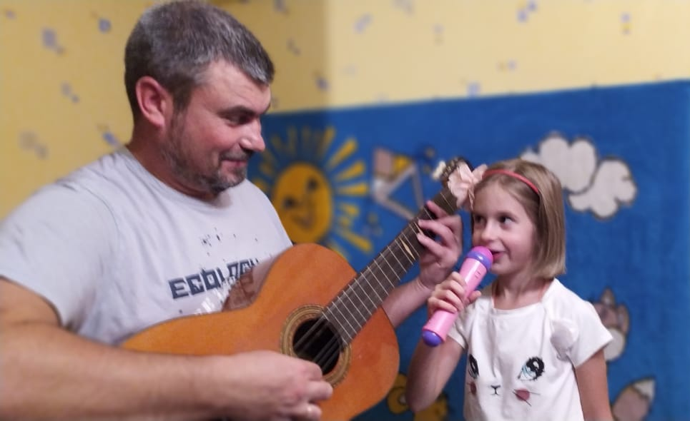
Буклеты
Информационные листы
Фотовыставка
«Музыка и песни в нашей семье»

Slide 6
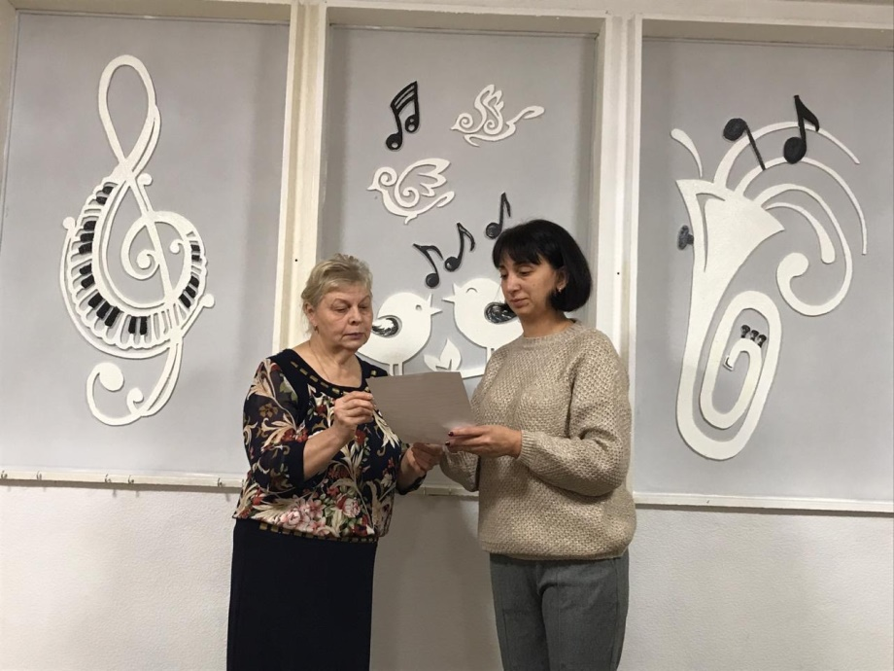
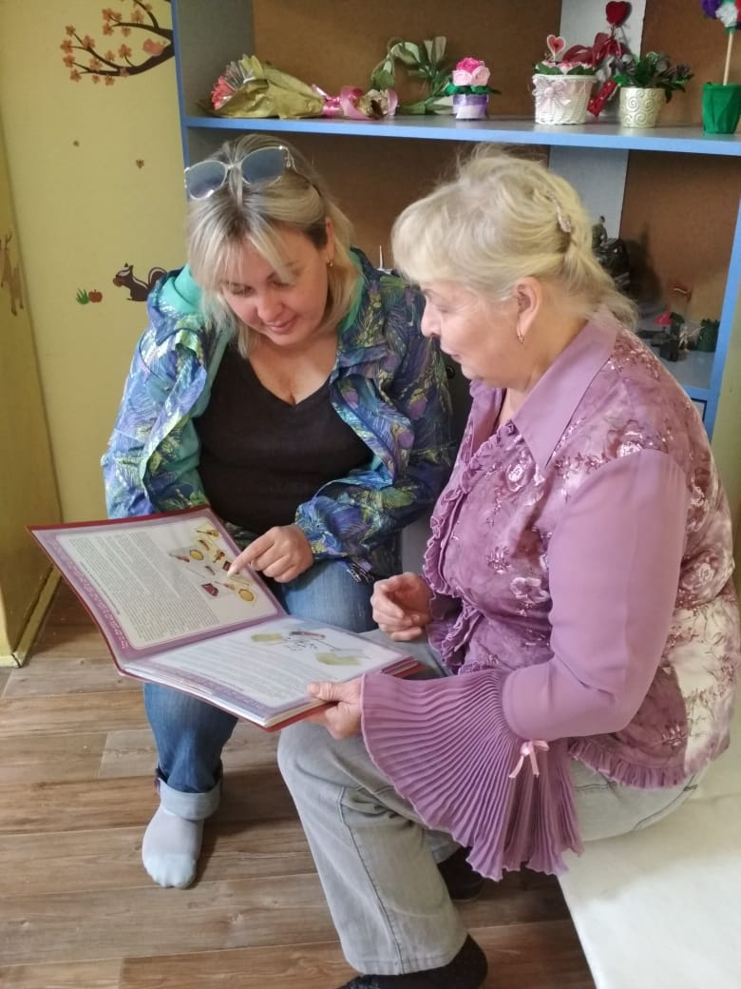
беседы
консультации

Slide 7
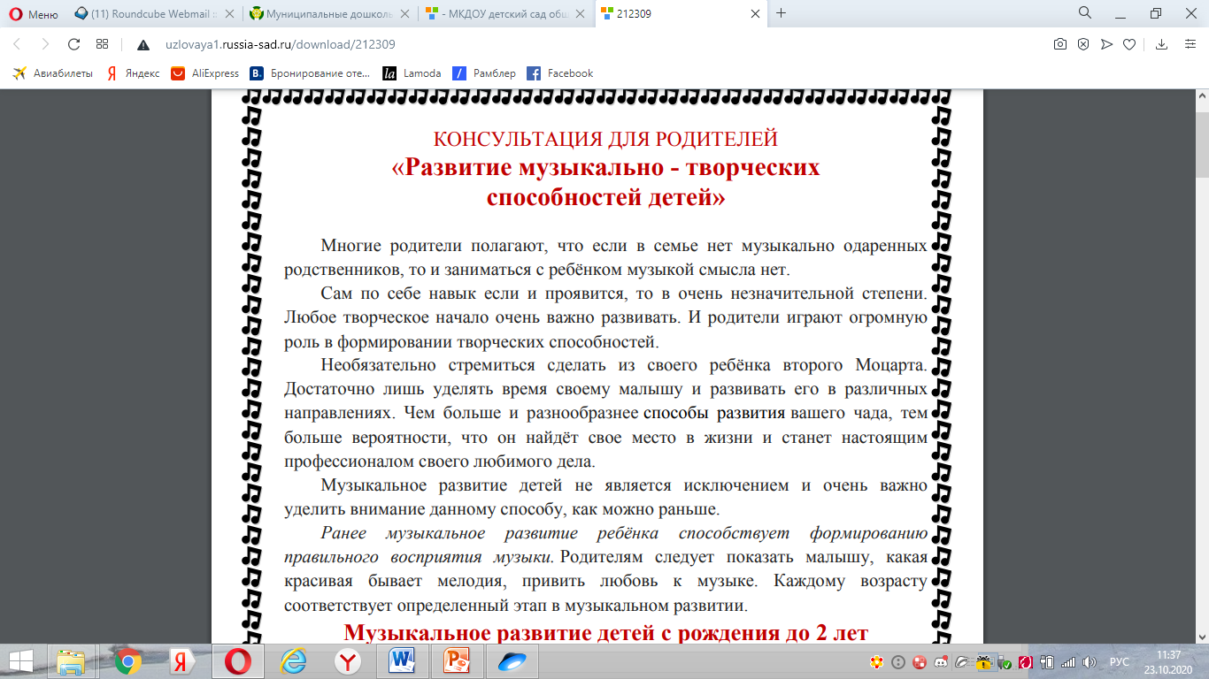
Страница на сайте Учреждения

Slide 8
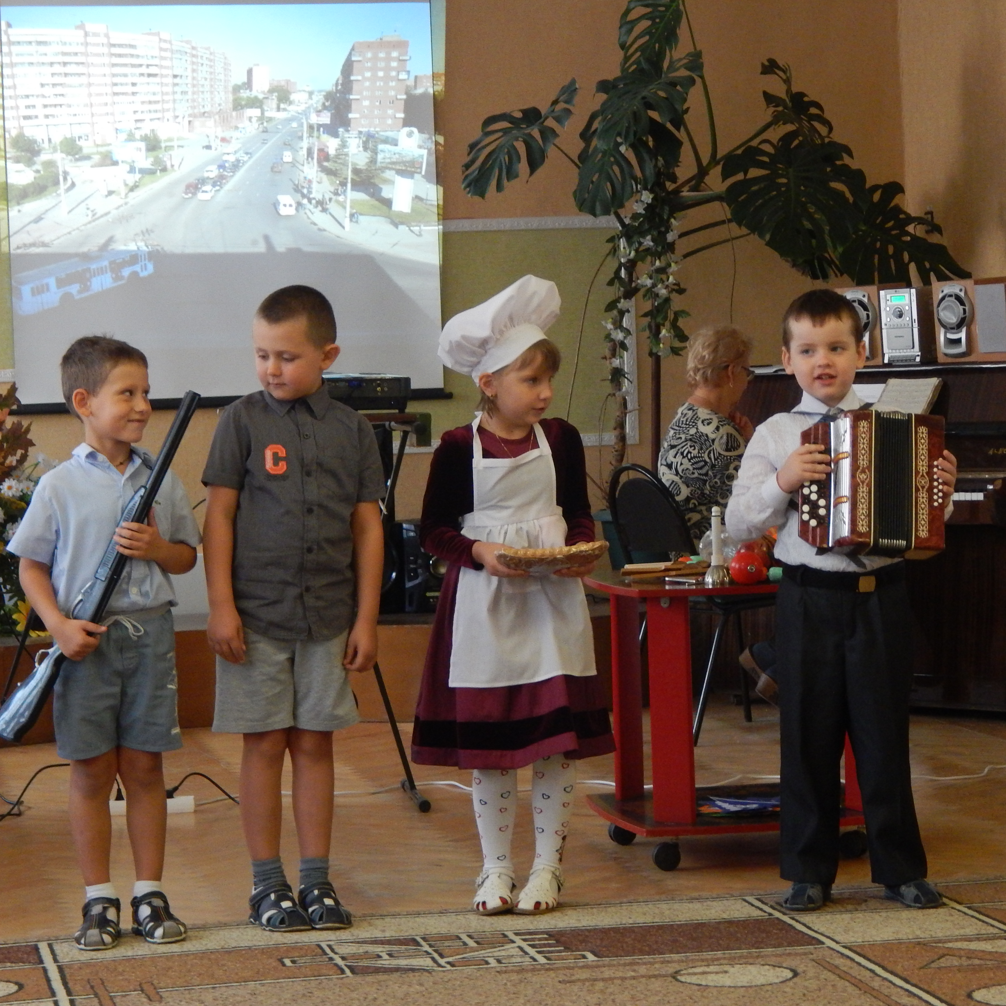
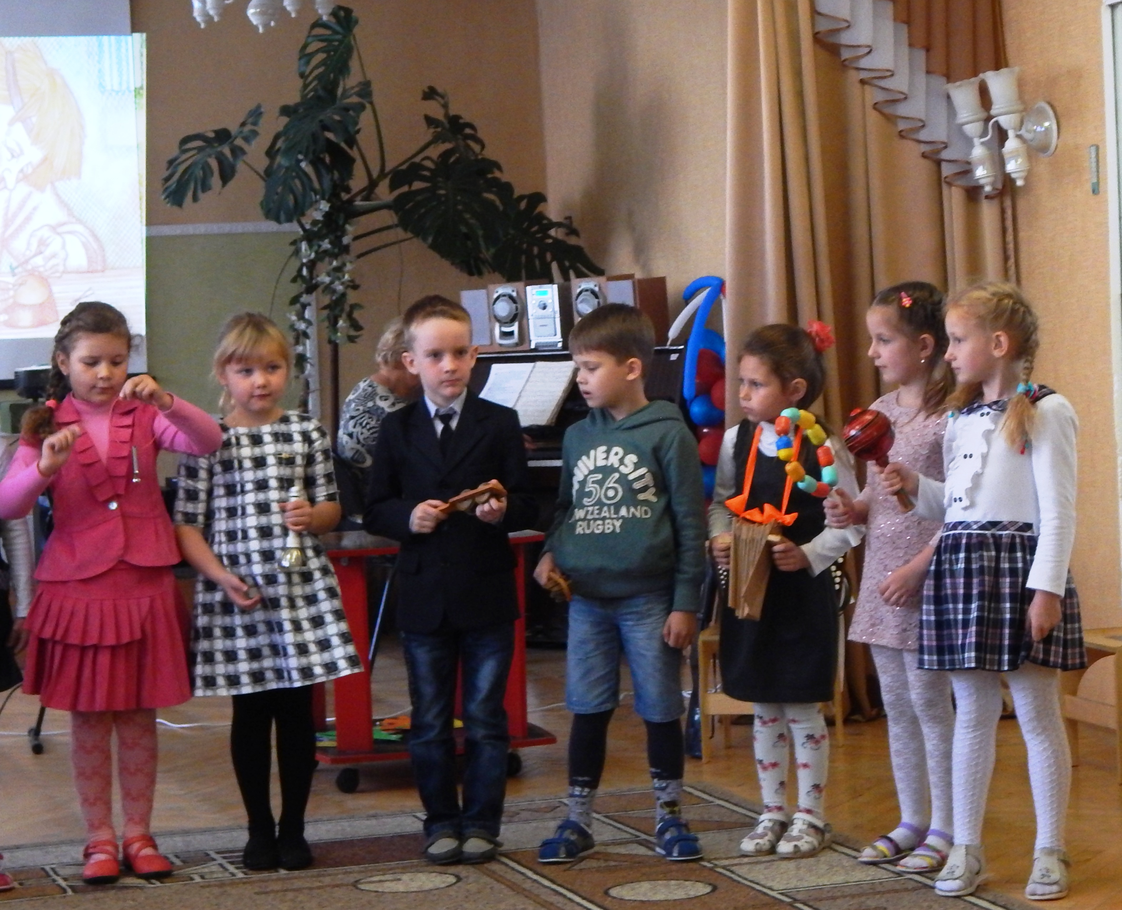
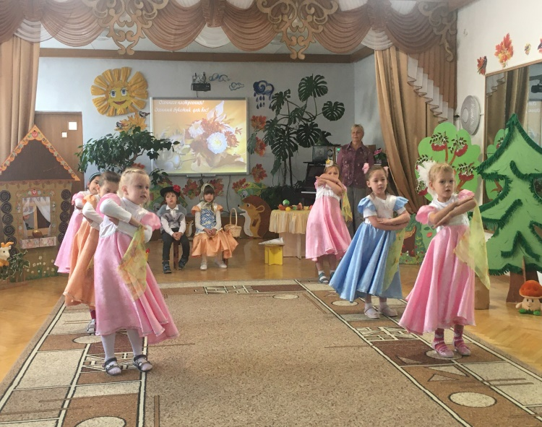
Дни открытых дверей

Slide 9
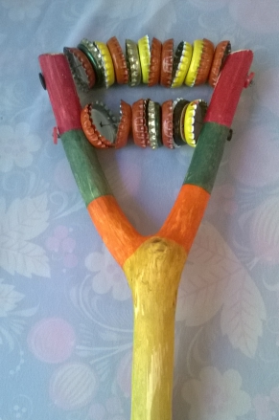
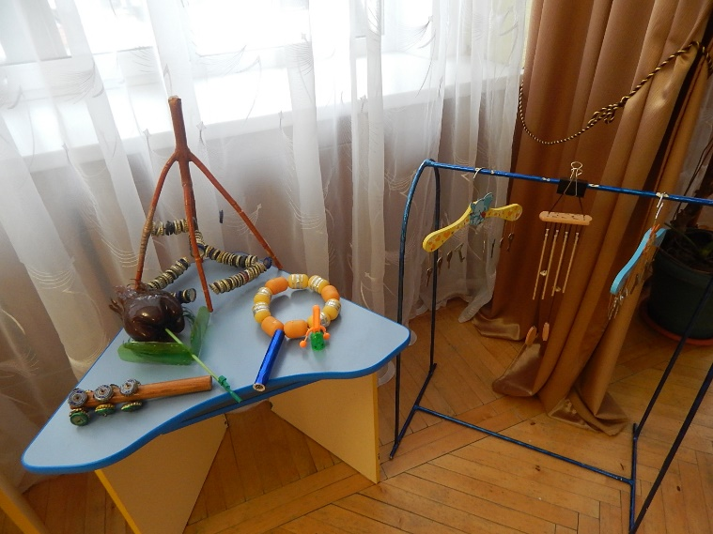
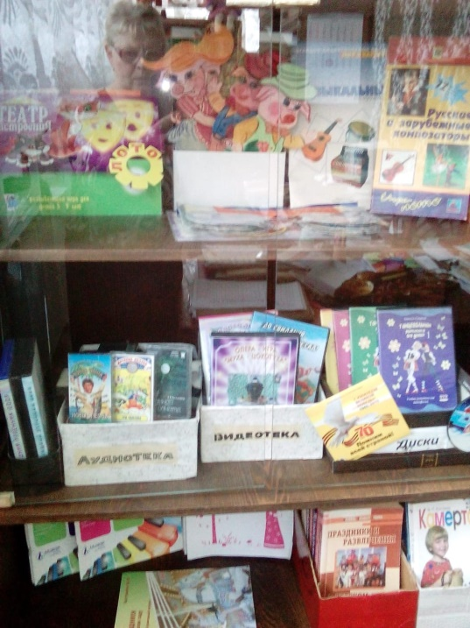
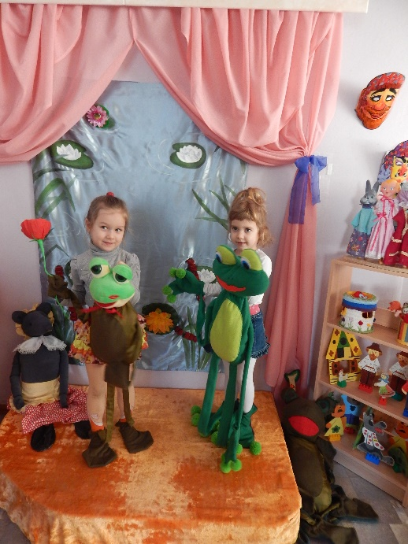
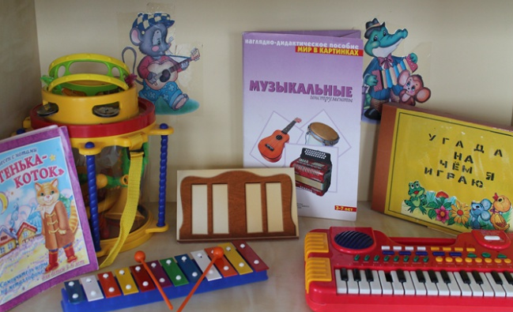
музыкальная предметно-пространственная
развивающая среда

Slide 10
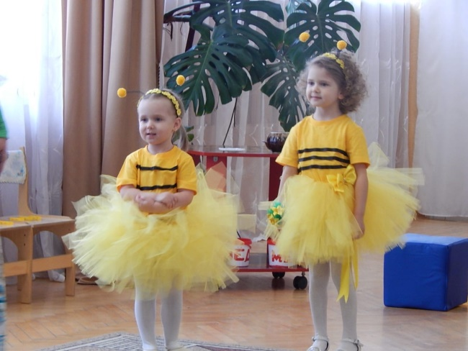
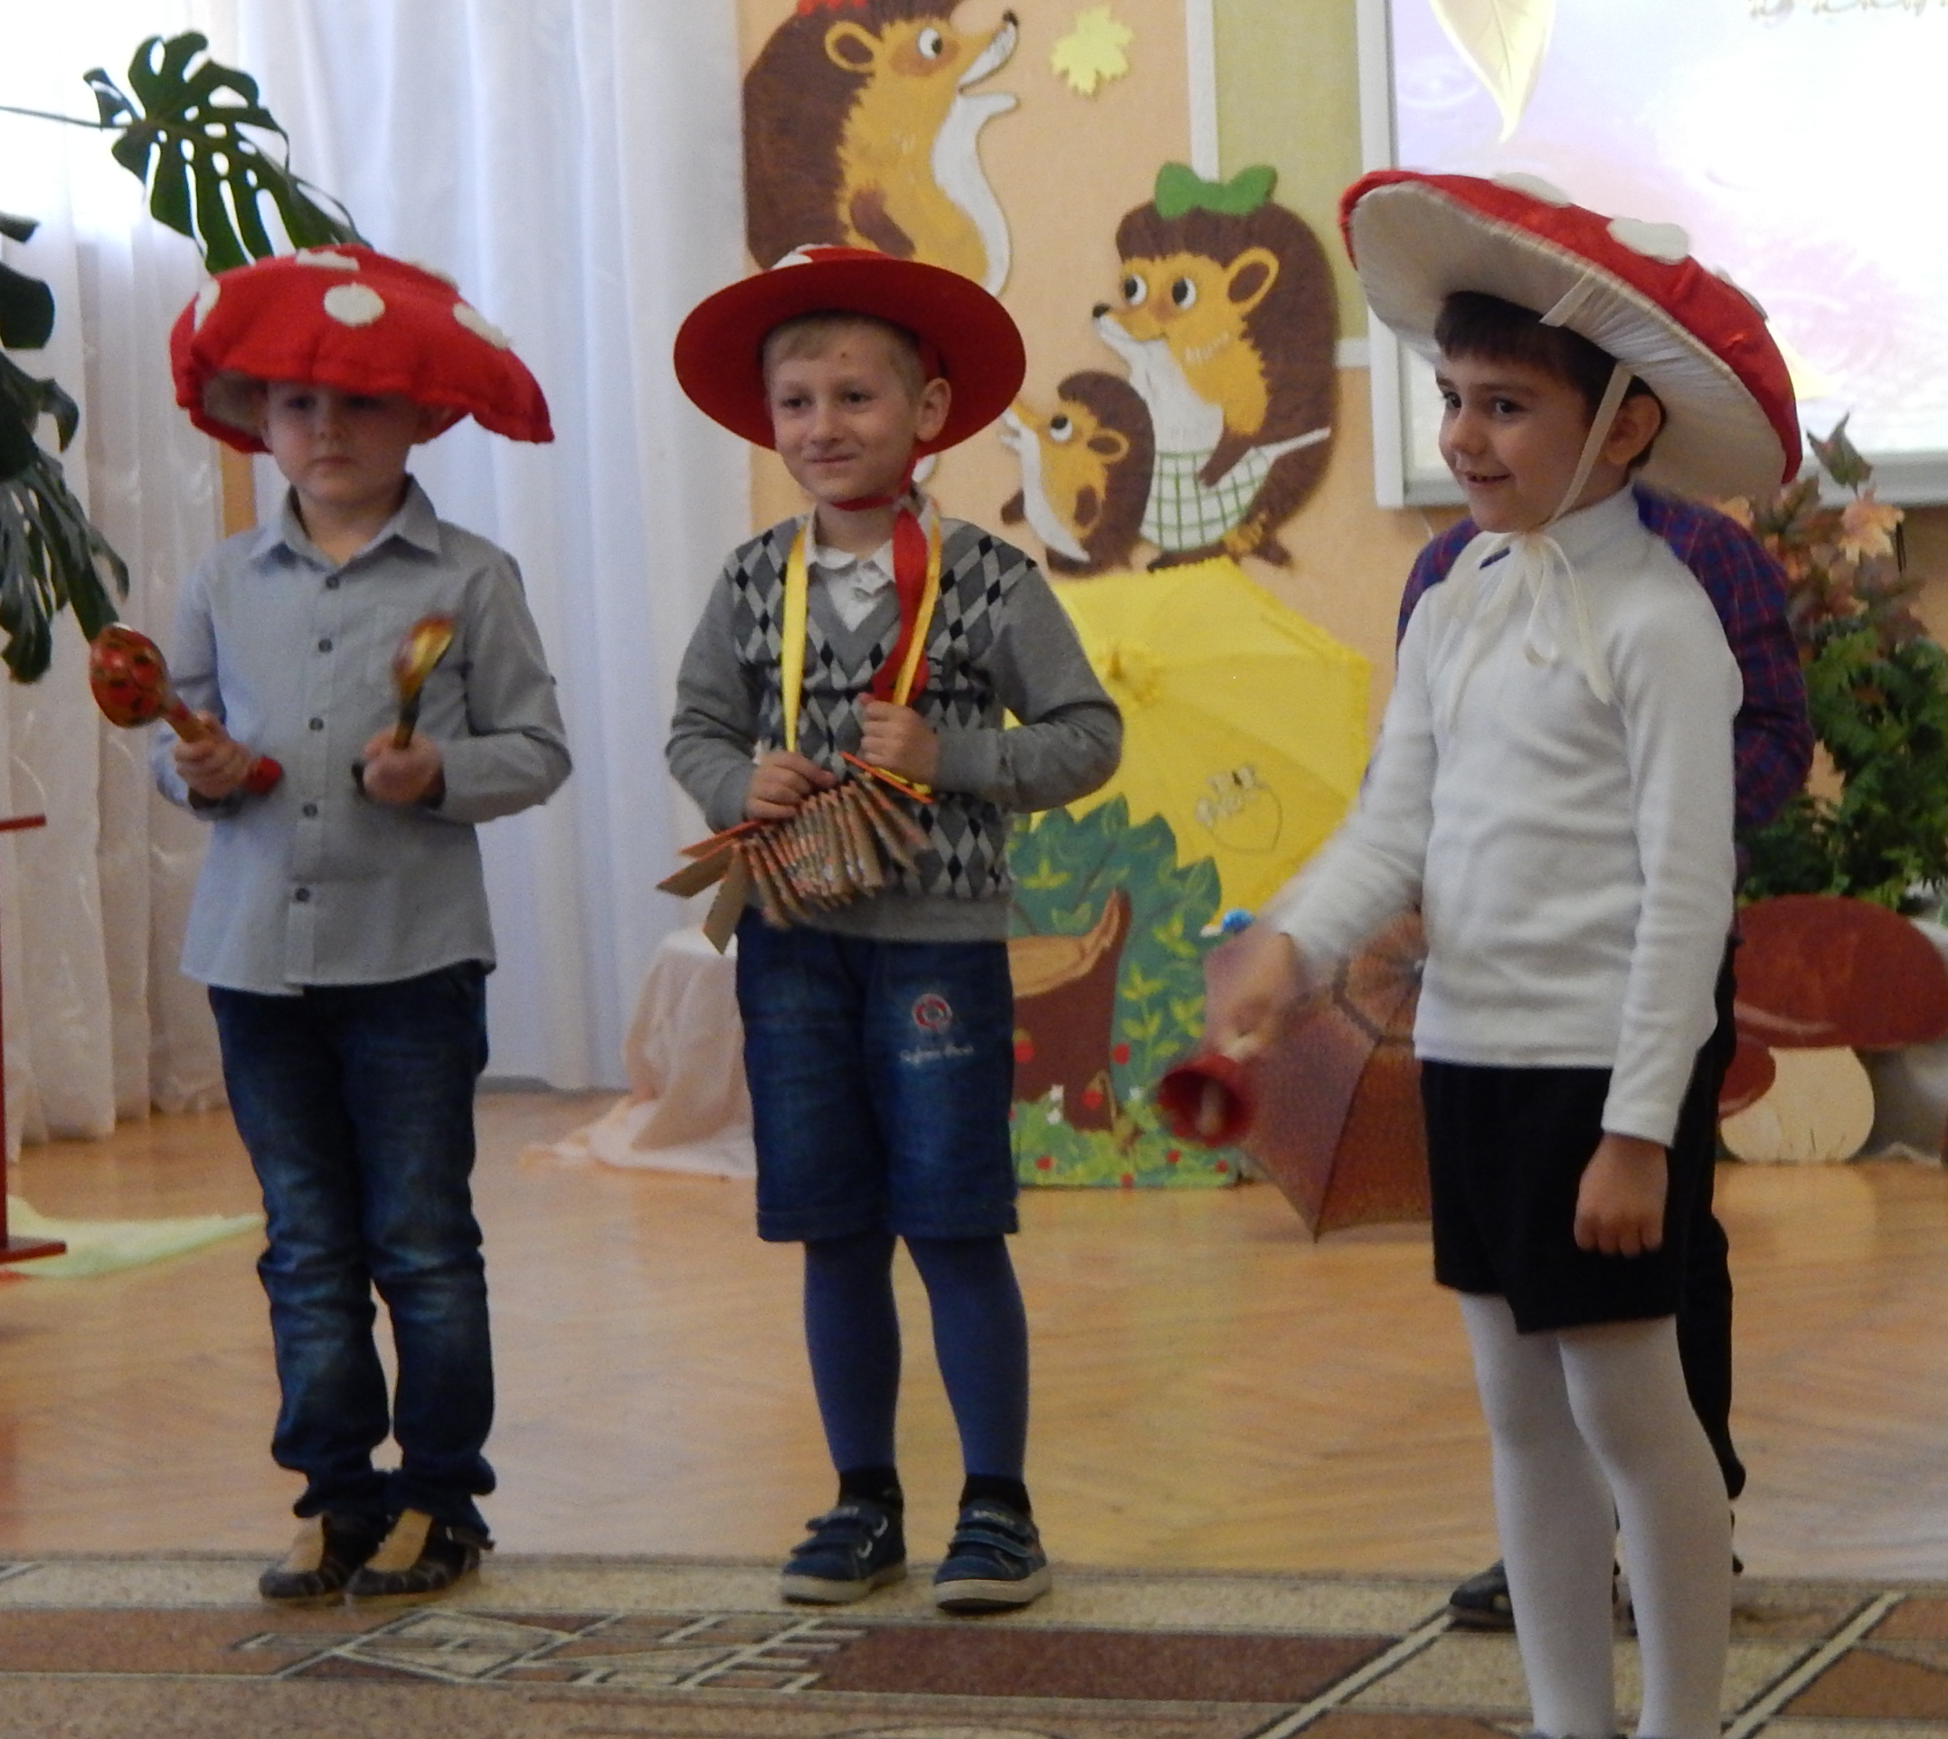
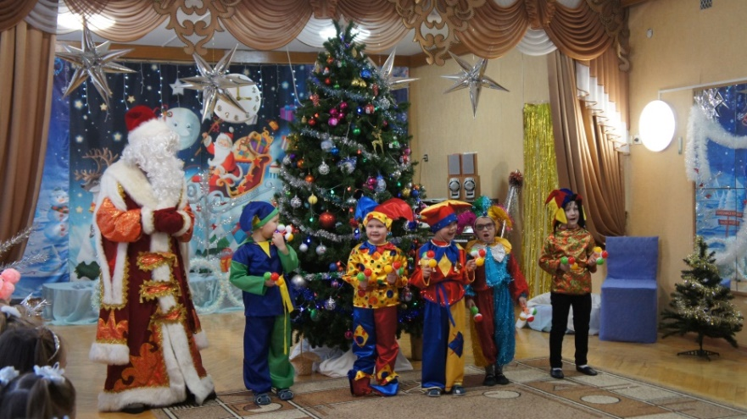
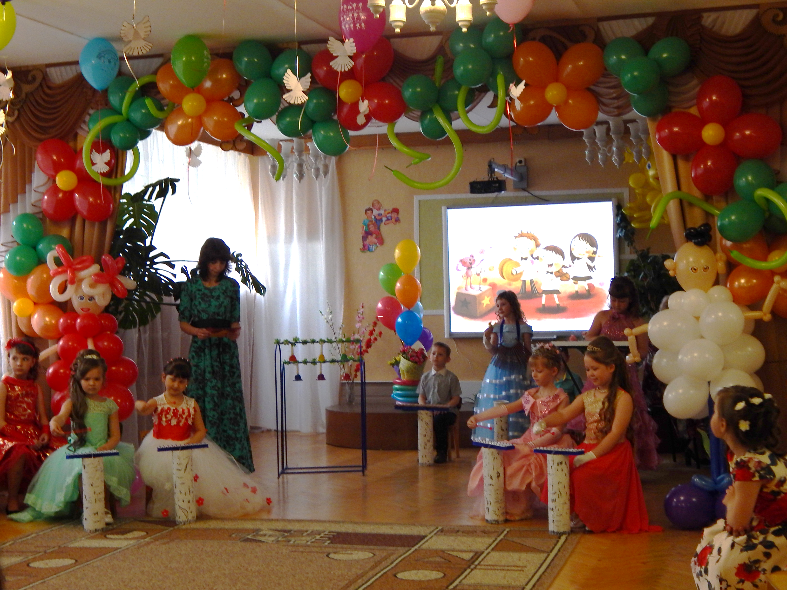
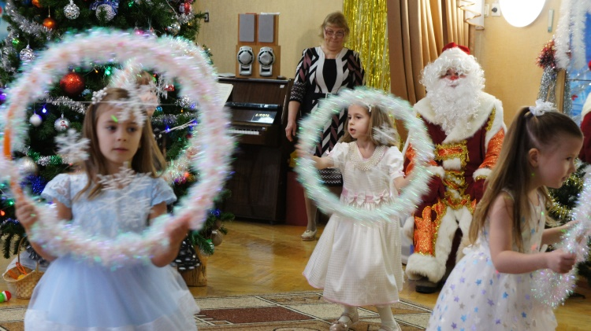
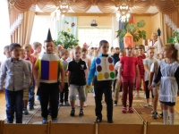
Пошив костюмов
Изготовление атрибутов
Оформление
музыкального зала

Slide 11
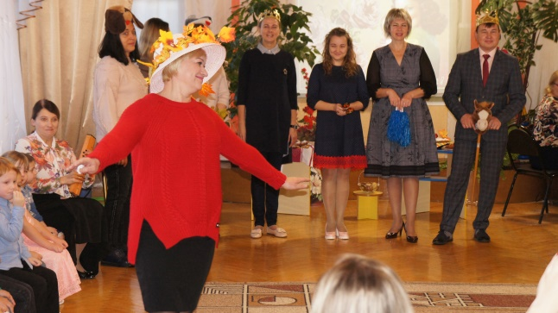
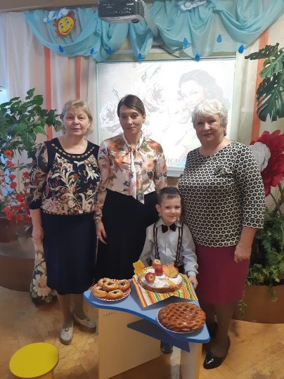
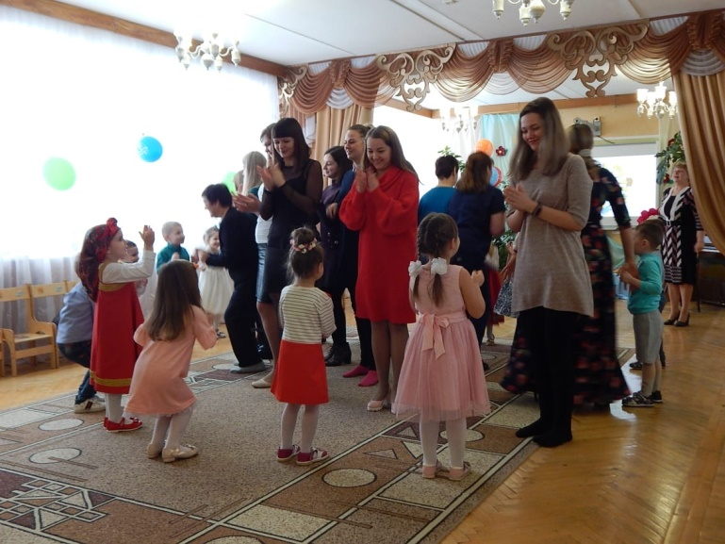
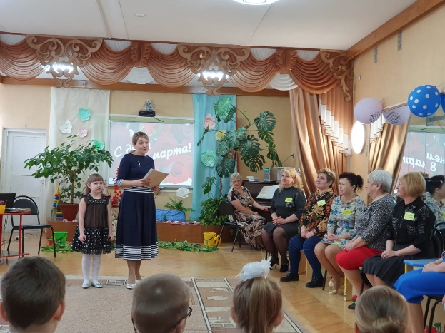
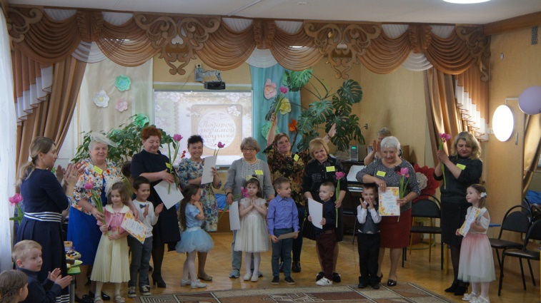
Досуговое направление
«Мама –
солнышко моё»
«Наши руки
- не для скуки»
Конкурс «Ай, да, бабушки!»

Slide 12
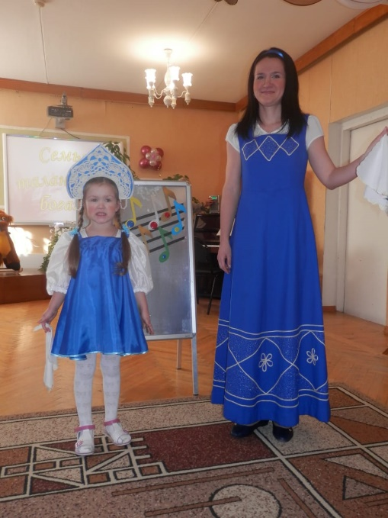
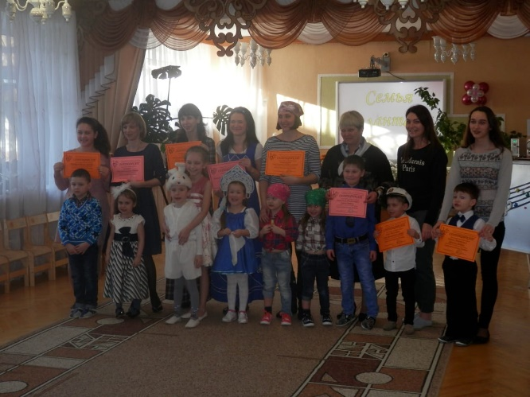
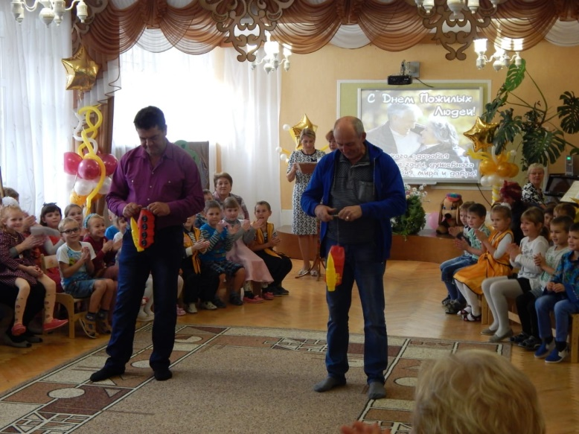
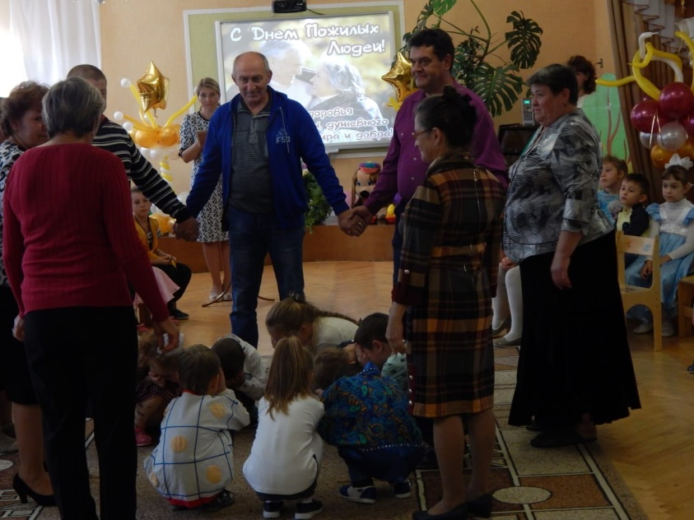
Семейный фестиваль
«Семья талантами богата»
Концерт
«Славим возраст золотой»

Slide 13
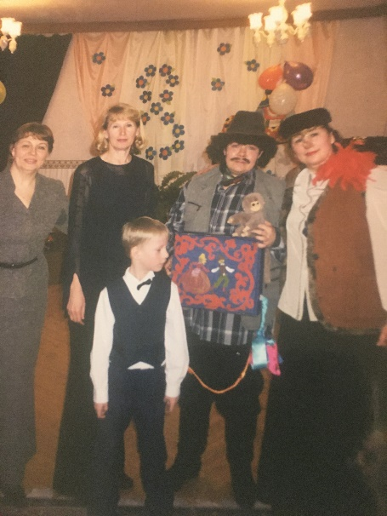
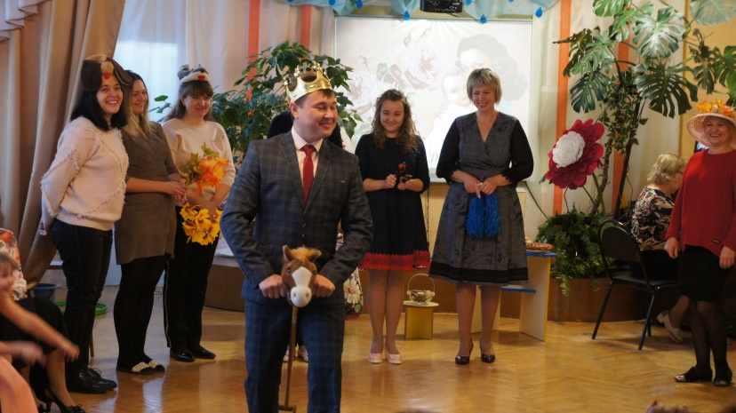
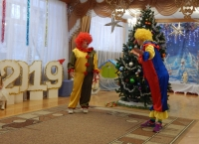
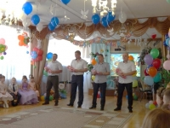
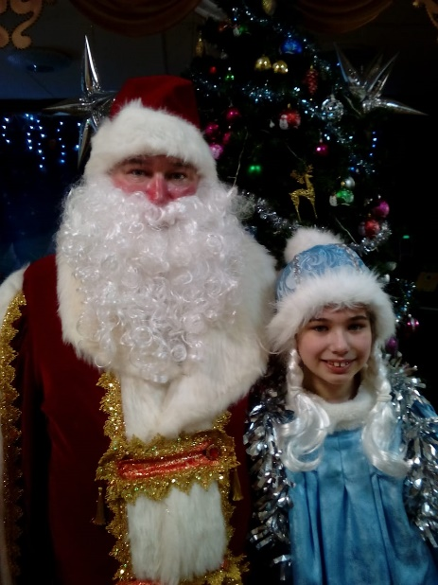
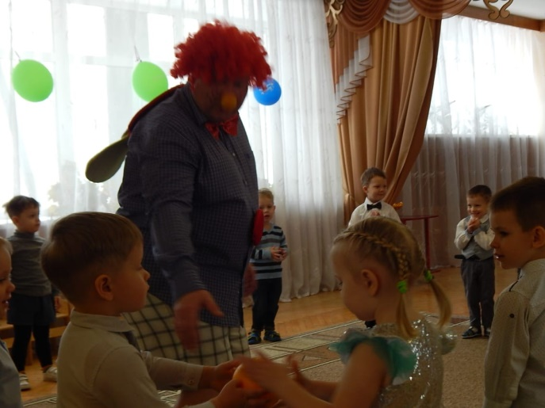
Ролевое участие родителей

Slide 14
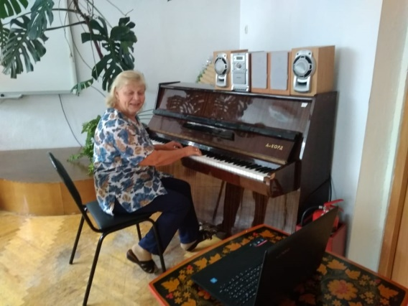
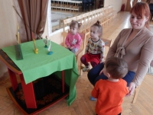
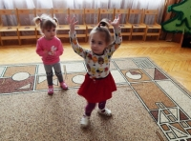
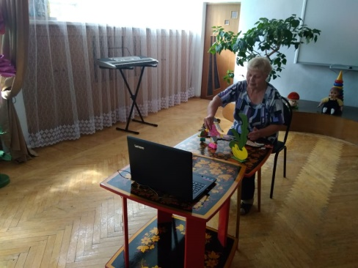
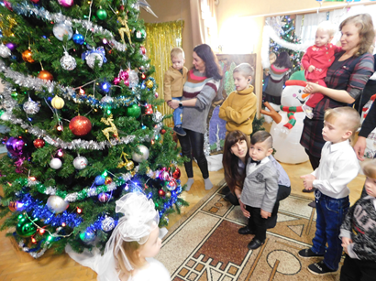
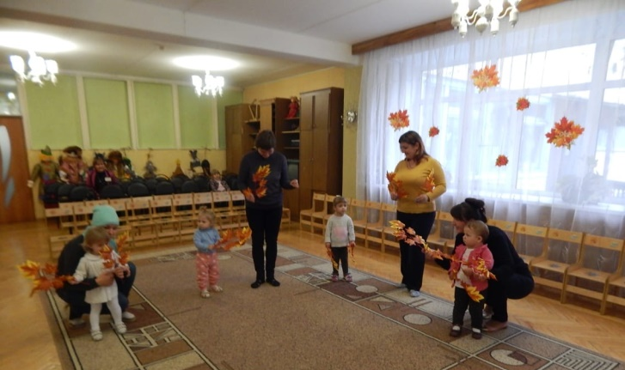
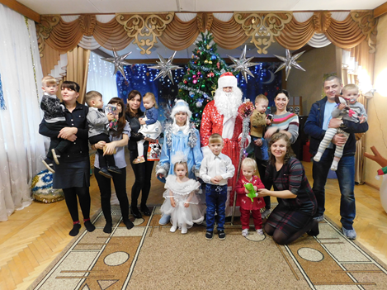
Консультативно-методический центр
подрупповое занятие
«По дороге с музыкой»
Видио-консультация
На Дне открытых дверей
Первый Новый год

Slide 15
Родители – активисты, которые умеют и с удовольствием участвуют в воспитательно-образовательном процессе, видят ценность любой работы музыкального руководителя и воспитателей, направленной на развитие музыкальных способностей детей- 68%
Родители – исполнители, которые принимают участие в совместной деятельности при условии значимой мотивации, личной заинтересованности- 25%
Родители – наблюдатели. Это родители, которые являются сторонними наблюдателями педагогического процесса, не желающие участвовать в каких-либо мероприятиях- 7%

Slide 16
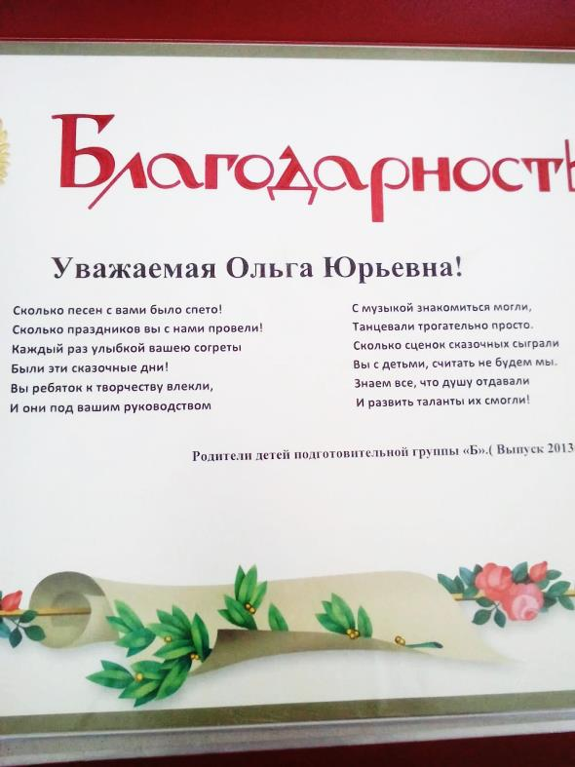
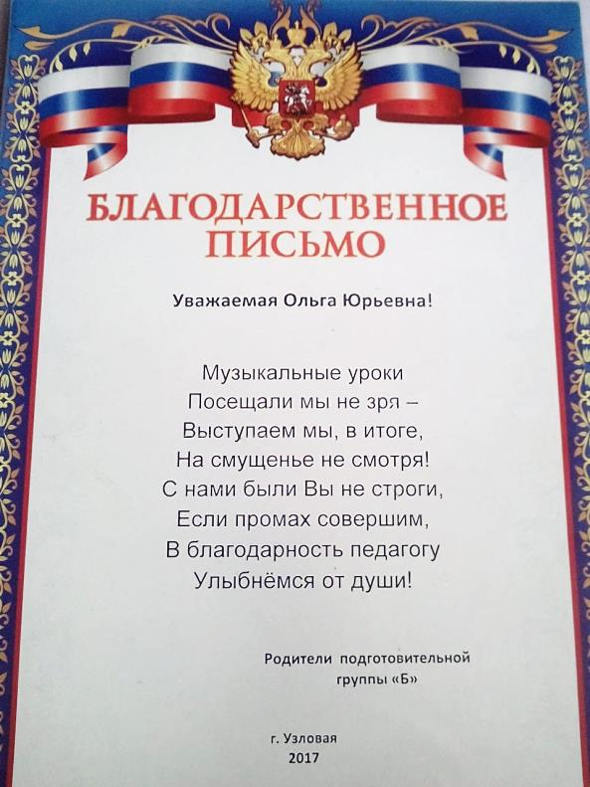
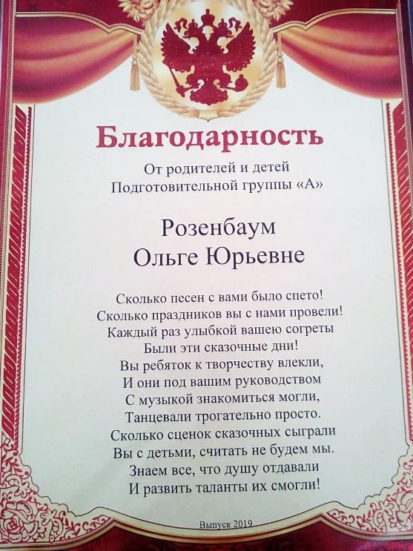

Slide 17
Спасибо
за внимание !

